Slide 1
Проект «Школа кулинаров»
Приготовление бисквитного пирога
Выполнила: Жандармова Арина,
ученица 3 «А» класса
школы № 17.
Лиски, 2017

Slide 2
Цели и задачи
1. Купить нужные ингредиенты.
2. Приготовить пирог.
3. Украсить приготовленный пирог.

Slide 3
История бисквита
Первые упоминания о бисквитах хранят судовые журналы моряков из Англии. Собираясь в дальнее плавание, моряки наполняли трюмы значительными запасами «корабельных бисквитов», или, как их еще называли, «морских сухарей». Подсушенный бисквит долго не портился. На нем не появлялась плесень даже при влажных условиях. Не имея в своем составе сливочного масла, бисквит оставался съедобным до конца плавания. Помимо этого, он был очень сытным, питательным и занимал не очень много места. Все эти свойства делали «морские сухари» незаменимыми в путешествиях.
Нежный вкус бисквита не остался незамеченным и для избалованных деликатесами гурманов. В одном из плаваний кто-то из придворных попробовал простую пищу моряков, остался весьма поражен неожиданно приятным вкусом и решил, что она достойна королевского стола. Так корабельные бисквиты перестали были морскими сухарями и превратились из подсушенных кусков теста в нежнейшие пирожные с джемовыми и кремовыми прослойками.

Slide 4
Ингредиенты бисквитного пирога
3 яйца
1 стакан сахара
ванильный сахар
разрыхлитель
1 стакан муки
1 стакан сметаны

Slide 5
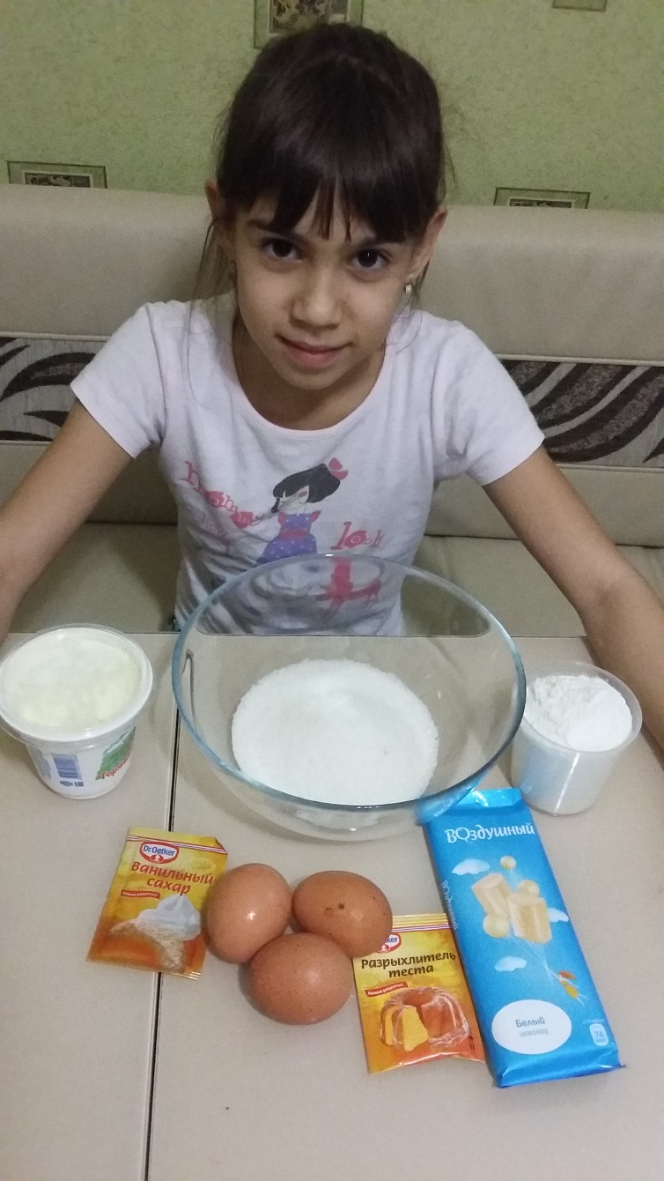
Ингредиенты для бисквитного пирога

Slide 6
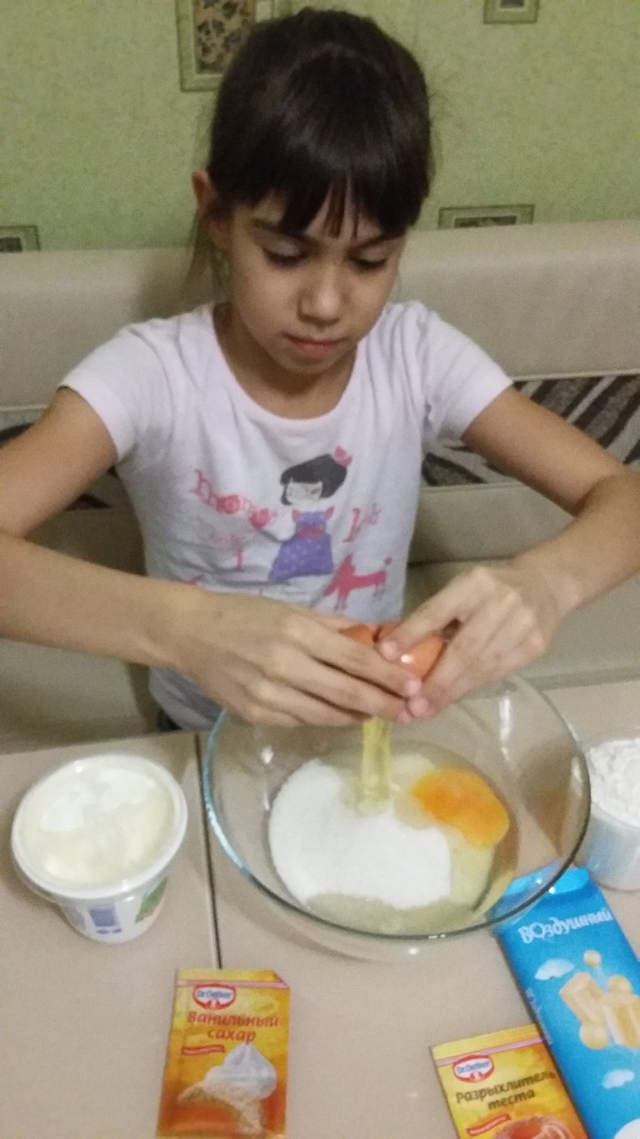
Взбиваем яйца с сахаром

Slide 7
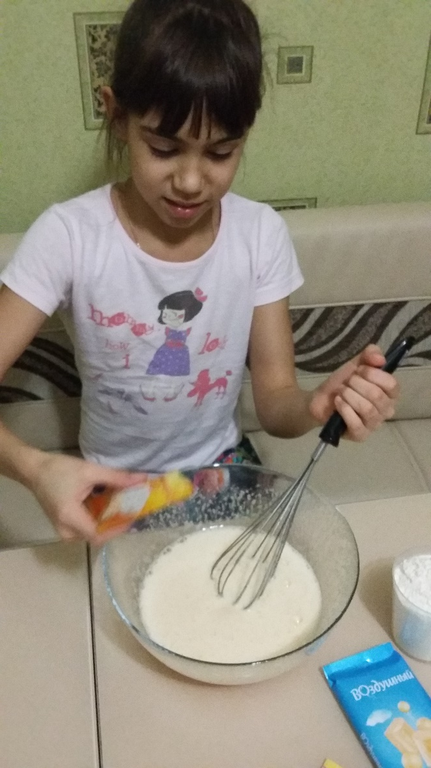
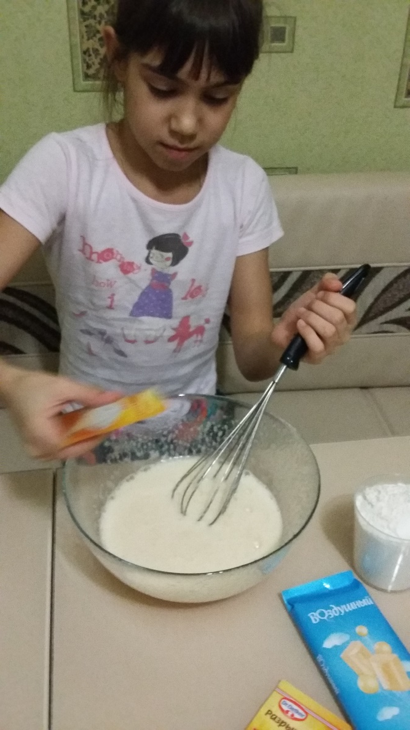
Добавляем ванильный сахар и разрыхлитель

Slide 8
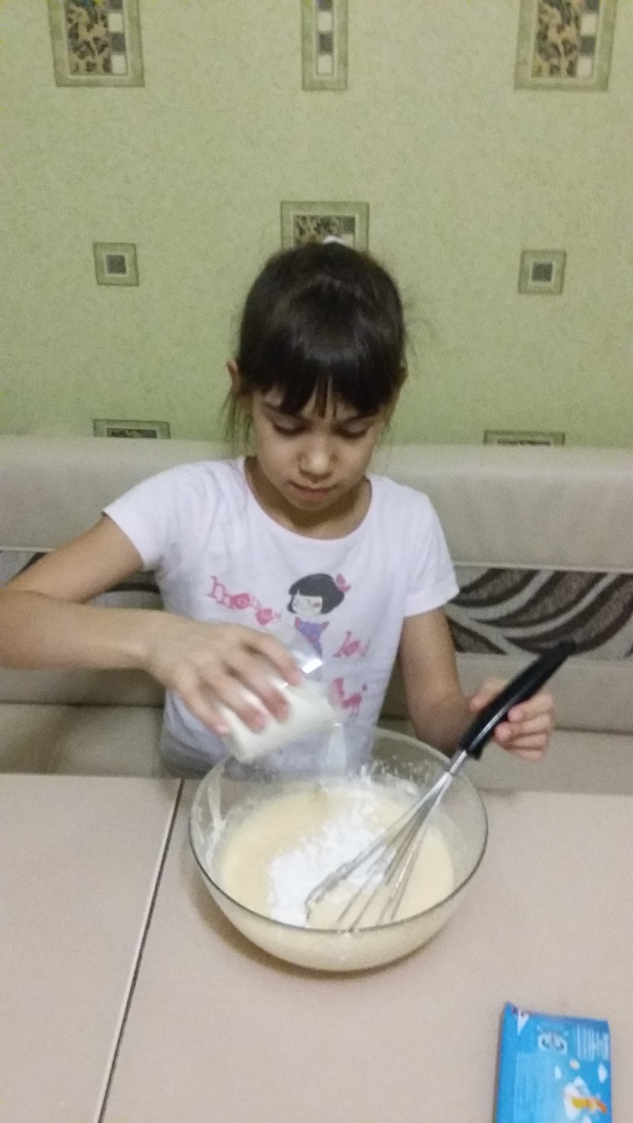
Добавляем муку

Slide 9
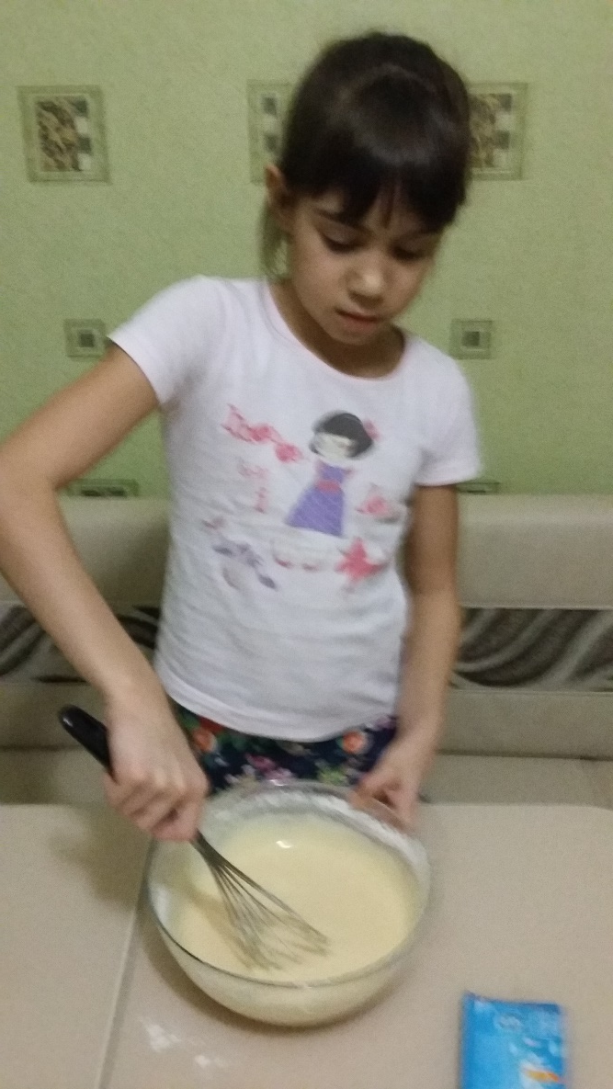
Все тщательно перемешиваем

Slide 10
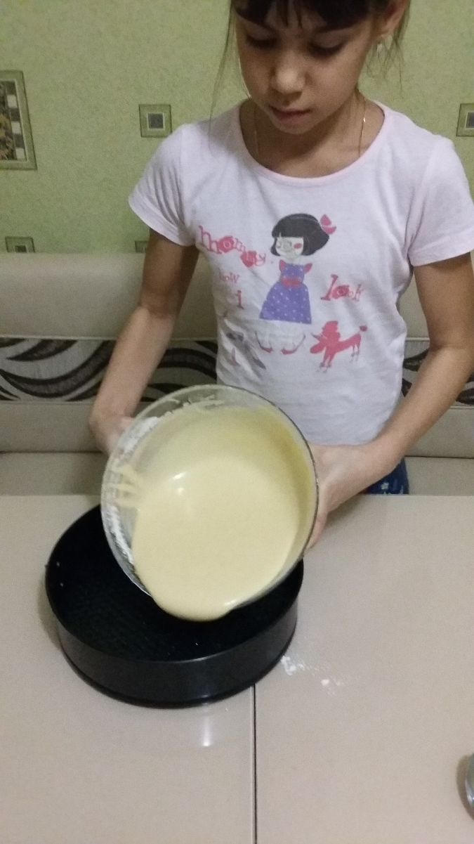
Заливаем в форму и ставим выпекать

Slide 11
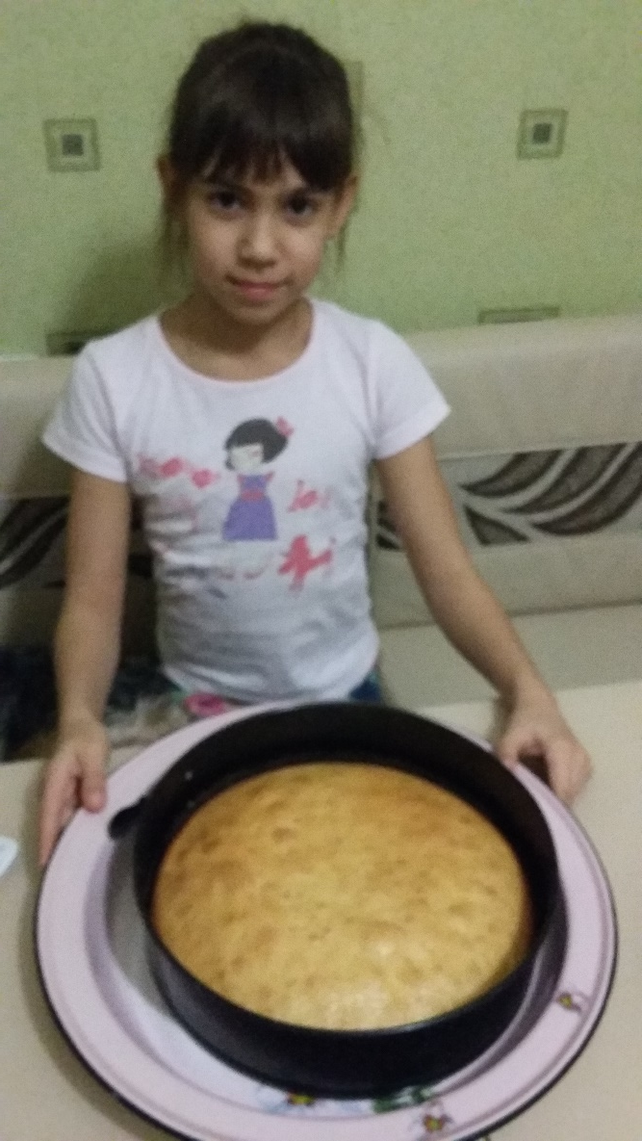
Бисквит готов

Slide 12
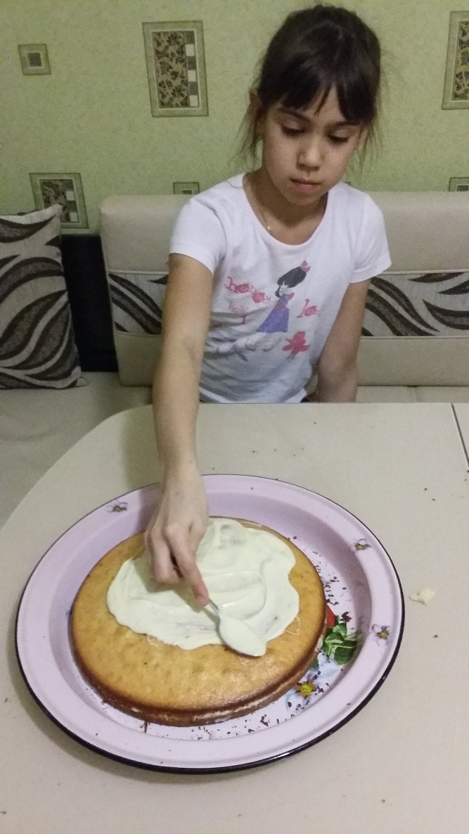
Мажем кремом

Slide 13
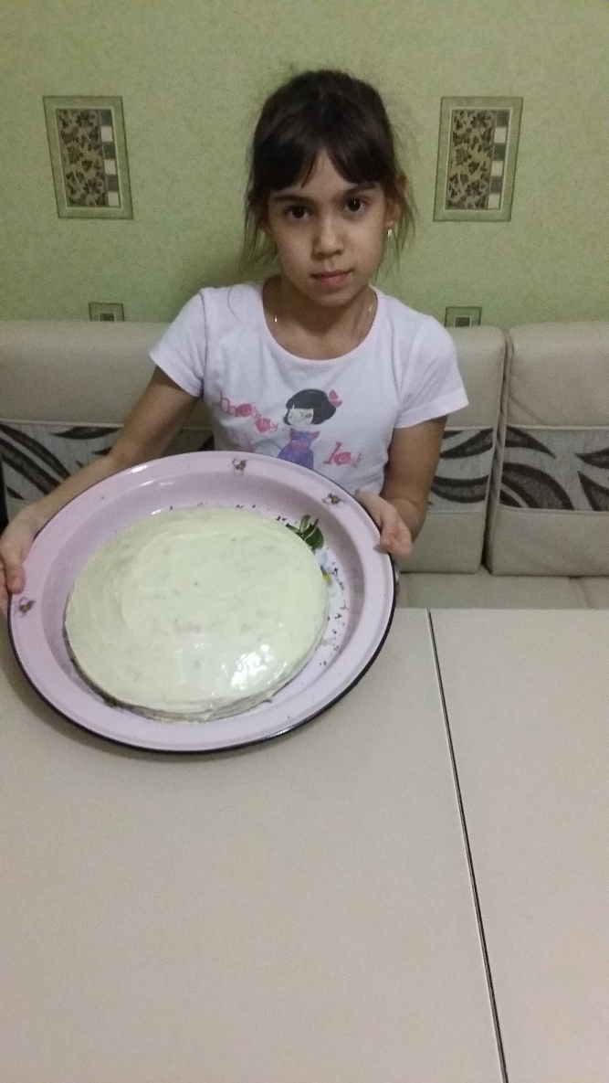
Приятного чаепития.

